Slide 1
Radio astronomija
Luka Kocijančič
Boštjan Zabret
22.maj 2012

Slide 2
Definicija, opis
Je del astronomije, ki proučuje nebesna telesa s pomočjo radijskih frekvenc.
Radio astronomijo izvajamo s pomočjo velikih radijskih anten, ki so postavljene posamično ali pa jih je več povezanih med seboj.

Slide 3
Zgodovina
Prvo odkritje radijskih valov sega v leto 1930, ko je Karl Jansky opazoval sevanje oddano z Mlečne ceste (ang. “Milky Way”)
Prvi radio teleskop je leta 1937 izdelal Grote Reber
Leta 1942 je anglež J.S.Hey prvi zaznal radijske valove , ki jih oddaja Sonce.
Do zgodnjih 50ih let sta M. Ryle in A. Hewish s pomočjo Cambridge Interferometra kartirala izvore radijskih valov.

Slide 4
Tehnike
Poznamo več metod opazovanja radijskih valov, ustrezno tehniko pa izberemo glede na moč signala in podrobnost, ki jo želimo doseči.
Poznamo:
Radio teleskopi (posamični)
Radio interferometri (dva ali več radio teleskopov)
VLBA
VLA

Slide 5
Radio teleskopi
Teleskop zasnovan tako, da sprejema radijske valove.
Sestavlja ga :
ena ali več anten za zbiranje valov (parabolični krožnik) in pošiljanje v sprejemnik.
sprejemnik z ojačevalcem, ki okrepi šibek radijski signal do stopnje, ko ga je mogoče izmeriti.
snemalnik (za zapis sprejetega signala).

Slide 6
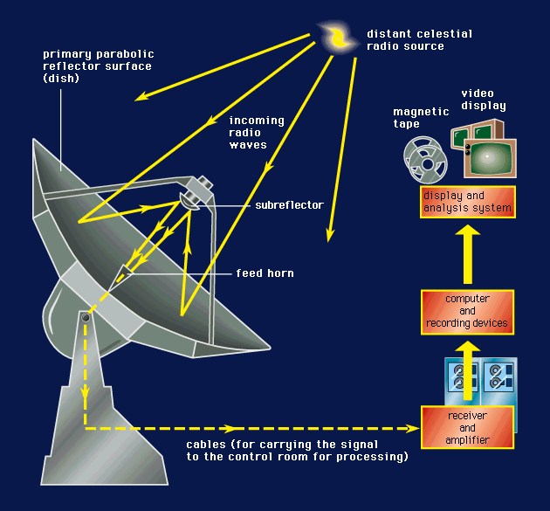
Delovanje radio teleskopa

Slide 7
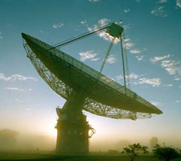
Radio teleskopi
Uporabni radio teleskopi morajo imeti velik premer, ker je intenziteta radijskih valov, v primerjavi z radiacijo v vidnem spektru majhna

Slide 8
Radio interferometri
Visoko resolucijo lahko dosežemo le z radio interferometrijo.
Današnje interferometre sestavljajo radio teleskopi, ki so med seboj povezani (fizično ali pa povežemo naknadno podatke) in opazujejo isti objekt. S tem se poveča število signalov, ki jih pridobimo in s tem izboljšamo resolucijo (valovi ki koincidirajo se med seboj ojačijo)
Take sisteme ločimo glede na dolžino baze (ang. “baseline”) : poznamo VLBA(ang. “Very Long Baseline Array”) in VLA (ang. “Very Long Array).

Slide 9
VLA
27 radio teleskopov, ki se nahajajo na ravnini San Agustin v Novi Mehiki (ZDA).
Vsaka antena deluje neodvisno in ima premer antene 25m.
Razporejene so v obliki črke Y, v poljubni konfiguraciji (omogočen je premik po tirnicah)
Največja dolžina baze: 36km (sestav tako deluje kot ena sama antena s premerom 36km – s kombinacijo opazovanj)

Slide 10
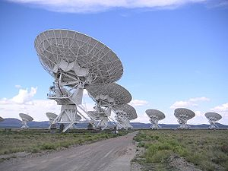
VLA

Slide 11
VLBI
Namesto fizične povezave med teleskopi se podatki shranjujejo posamično in se kasneje uskladijo in obdelajo.
Na svetu obstaja več VLBI sistemov: Teleskopi razporejeni po Severni Ameriki, Evropski sistem s teleskopi v Evropi, na Kitajskem, Južni Afriki in Portoriku ter sistem v Avstraliji.
Shranjevanje opazovanj na fizični medij pa v sedanjem času zamenjuje možnost izmenjave podatkov preko visokoprepustnih omrežij v realnem času (e-VLBI)

Slide 12
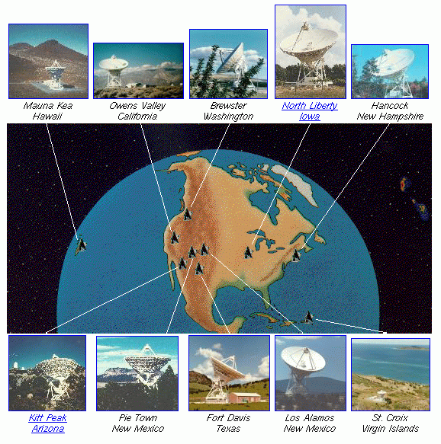
VLBI

Slide 13
PRINCIPI RADIO ASTRONOMIJE

Slide 14
Elektromagnetno valovanje (EMV)
Je valovanje električnega in magnetnega polja
V prostoru se širi s hitrostjo svetlobe (c)
EMV opisuje naslednja enačba:
c = λ*ν

Slide 15
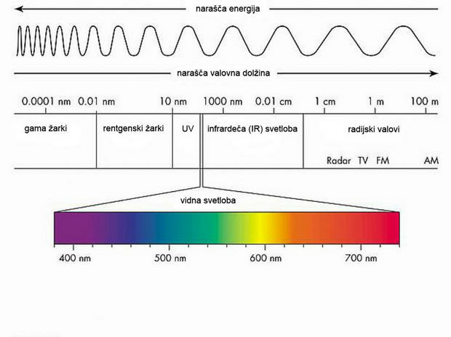
Glede na valovno dolžino ločimo:

Slide 16
S postopki spektroskopije lahko raziščemo dosti širši pas EMV, s čimer dobimo vpogled v podatke o fizikalnih lastnostih atomov snovi, ki sevajo
V astrofiziki iz spektra EMV, ki ga izsevajo oddaljene zvezde, sklepamo o njihovi sestavi
Vodikovi atomi sevajo radijske valove z valovno dolžino 21cm
Vsak električni naboj, ki se giblje pospešeno, seva EMV, ki se od izvora oddaljuje s hitrostjo svetlobe

Slide 17
Radijsko valovanje
Radijski valovi so tisti del spektra EMV, v katerem je mogoče EMV vzbuditi tako, da skozi anteno teče izmenični električni tok
Glede na frekvenco in valovno dolžino ločimo radijske valove na več območij:
frekvenca: 3Hz – 300GHz
valovna dolžina: 1mm – 100.000km

Slide 18
Kako nastanejo radijski valovi?
Vsa materija okoli nas je sestavljena iz atomov
Atomi so sestavljeni iz pod-atomskih delcev, z elektroni , ki krožijo okoli jedra, sestavljenega iz protonov in nevtronov
Ko nabiti delci, kot so elektroni in protoni, pospešijo oddajajo EMV
Z odkrivanjem in preučevanjem elektromagnetnih emisij, lahko astronomi določijo pogoje, ki proizvajajo te emisije in tako povečajo naše razumevanje o objektih in samih pogojih daleč v vesolju.

Slide 19
Viri radijskih valov
Dve osnovni obliki radijskih emisij:
TOPLOTNE,
NETOPLOTNE EMISIJE

Slide 20
TOPLOTNE EMISIJE
So posledica gibanja nabitih delcev, kot so molekule in atomi. Ker ima vsa materija v sebi shranjeno nekaj toplotne energije, atomi vibrirajo – oddajajo EMV
Več kot je te shranjene energije, bolj atomi vibrirajo in je tako posledično večja količina valovanja

Slide 21
Pri segrevanju plina je dovolj energije, da se izbije eden ali več elektronov, ki krožijo okoli atoma
Atom je zdaj ioniziran in ima pozitiven naboj, medtem ko je elektron prost
Ko se negativni elektroni gibljejo pri tej visoki temperaturi, je nabiti plin (imenovan PLAZMA) nenehno v interakciji s pozitivnimi naboji
Ker se gibljejo pospešeno, tako oddajajo EMV

Slide 22
Druga oblika toplotnih emisij je posledica vrtenja elektronov, medtem ko ti »krožijo« okoli jedra
Radijski valovi, ki so proizvedeni v tem procesu, imajo vedno določeno valovno dolžino – elektron v nevtralnem vodikovem atomu v tem procesu vedno proizvaja radijske valove z valovno dolžino 21cm
Ker je vodik napogostejši element v vesolju, je bila ta vodikova »spektralna linija« ena izmed prvih odkritih radijskih emisij iz vesolja in je še vedno ključna valovna dolžina za astronome

Slide 23
NETOPLOTNE EMISIJE
Netoplotni viri radijskih valov vsebujejo sinhrotronsko sevanje, pri katerem elektroni, ki se gibljejo blizu hitrosti svetlobe, pospešijo v močnih magnetnih poljih
Posledica tega je določen radijski »podpis«, iz katerega je moč razbrati jakost magnetnega polja

Slide 24
Ti pogoji se pojavljajo v zelo močnih virih, kot so kvazarji (izredno močna astronomska telesa), aktivna galaktična jedra in ostanki supernov (ostanki masivnih zvezd, ki so eksplodirala)

Slide 25
SONCE
Optični posnetek
Radijski posnetek

Slide 26
Kaj se lahko naučimo iz radio astronomije?
Radio astronomija je spreminila način našega pogleda na vesolje in bistveno povečala naše znanje o njem
Tradicionalna, optična astronomija,je dobra za opazovanje objektov (zvezde, galaksije), ki oddajajo veliko vidne svetlobe. Vendar pa so posamezne zvezde običajno šibki proizvajalcii radijskih valov
Astronomi zaznavajo radijske valove od Sonca zato, ker je tako blizu, kljub temu da lahko njegove radijske emisije povzročijo precejšnje motnje z radijskimi komunikacijami na Zemlji (ob izbruhu sončnih neviht)

Slide 27
Hladni oblaki plina, ki jih najdemo v medzvezdnem prostoru, oddajajo radijske valove,ki so različnih valovnih dolžin. Ker je vodik najpogostejši element v vesolju in je pogost v galaksijah, astronomi uporabljajo njegovo značilno emisijo za načrtovanje struktur galaksij
Radijski valovi potujejo nemoteno v naši galaksiji - tako lahko zaznamo druge galaksije, ki ležijo zunaj središča naše
Te galaksije si je nemogoče ogledati z uporabo vidne svetlobe in optičnih teleskopov

Slide 28
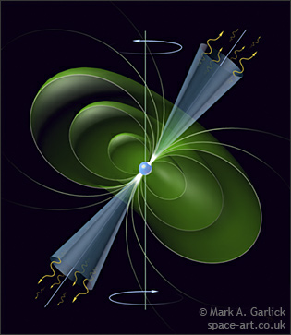
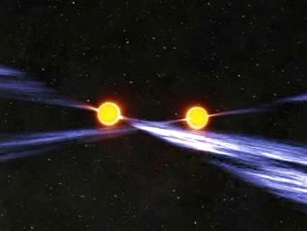
Radio astronomija je odkrila številne nove vrste objektov – med te objekte štejemo t.i. pulsarje – hitro vrteče nevtronske zvezde, ki so uničena jedra masivnih zvezd. Ti oddajajo intenzivne snope radijskih valov v vesolje, podobno kot svetlobni signal iz svetilnika, medtem ko se ta vrti (do sedaj je znanih več kot 1480 pulsarjev)

Slide 29
Leta 1963 so astronomi odkrili objekt z imenom 3C273, za katerega so mislili, da je zvezda. Izkazalo se je, da ni zvezda, temveč zelo svetleč in oddaljen nov razred objektov, ki jih danes imenujemo kvazarji
Manj energetski, vendar pa povezani objekti, imenovani aktivna galaktična jedra zdaj redno preučujejo z uporabo radio astronomije

Slide 31
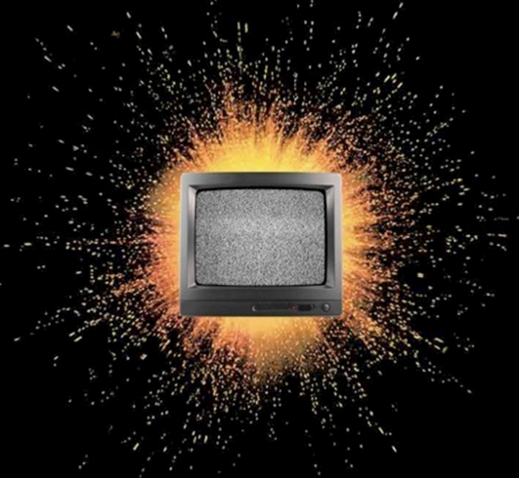
Radio astronoma, Arno Penzias in Robert Wilson, sta leta 1964 odkrila kozmično mikrovalovno sevanje, ko sta poskušala ugotoviti izvor motenj v radijskih antenah.
Čeprav je to sevanje šibko prežema vse vesolje
Posledica omenjenega sevanja je celo nekaj statike vašem TV-ju

Slide 32
Kaj je na sliki?

Slide 33
ISKANJE IZVENZEMELJSKE INTELIGENCE (ET)
Ali smo sami? Are we alone?

Slide 34
To je morda najbolj razširjeno vprašanje, na katerega človeška vrsta išče odgovor
Znanstveniki, filozofi in ljudje na splošno podajajo različne odgovore, nekateri optimistične, nekateri pesimistični, nekateri pa z zagotovostjo trdijo, da smo sami oz. da »nezemljani« ne obstajajo
Ker je nemogoče potovati po medzvezdnih razdaljah imamo ljudje samo eno orodje, ki je sposobno odgovoriti na vprašanje – radijski teleskop.

Slide 35
Celo najbolj objektivni poskusi za izračun možnega števila planetov v naši galaksiji, na katerih so takšni pogoji, da lahko obstaja inteligentna oblika življenja, s katerim bi lahko komunicirali, so pokazali, da je takšno število planetov kjerkoli med 1 (Zemlja) do 10 milijonov:
nastanek življenja kot ga poznamo mi,
vrsta z dovolj inteligentno tehnologijo,
možnost oddajanja EM signalov v vesolje,
na pravi oddaljenosti od Zemlje

Slide 36
Problem št.1
ISKANJE PRAVE FREKVENCE VALOVANJA
Problem št.2
KJE ISKATI?

Slide 37
Inštitut SETI, ustanovljen leta 1984, pomaga pri usklajevanju raziskovanj in iskanju finančnih sredstev za številne raziskovalce in projekte
Najbolj obsežen projekt dosedaj, ki je bil pod okriljem inštituta SETI, je projekt Phoenix
Od leta 1995 se je spremljajo radijske signale iz bližnjih 1000 Soncu podobnih zvezd, z uporabo največje antene na južni polobli na svetu (Avstralija – 70m krožnik)
Marca 2004 je bil projekt končan, saj po spremljanju 800-tih zvezd niso našli nobenih dokazov o zunajzemeljskih signalih

Slide 38
NASA je v začetku 90.let zagnala nov projekt – Origins Programe, ki ima drugačen pristop pri reševanju vprašanja o življenju v vesolju.
Misije, ki trenutno potekajo v okviru tega projekta:
vesoljski teleskop Hubble
vesoljski teleskop Spitzer
Keck-ov interferometer
...
Bistvo tega projekta je v raziskavi nastanka zvezd in planetov

Slide 39
V tem procesu bodo zelo tehnološko napredni teleskopi uporabljali tehnike astrometrije in neposrednega slikanja pri iskanju dokazov o planetih in morebitnem obstoju »malih zelenih možičkov«

Slide 40
VIRI
Miller Fisher, Diane. Basics of Radio Astronomy for the GAVRT (1998)
http://outreach.atnf.csiro.au/education/everyone/radio-astronomy/ (21.05.2012)
http://en.wikipedia.org/wiki/Radio_astronomy (21.05.2012)
http://www.radio-astronomy.org/pdf/sara-beginner-booklet.pdf (21.05.2012)
http://www.gb.nrao.edu/epo/powerpoint/ppt.html (21.05.2012)

